Slide 1

Besoin de métriques Prometheus à long terme ?
Thanos fera des Marvels !

Slide 2


Slide 3


~# whoami
Denis GERMAIN
Ingénieur Cloud chez
Auteur principal sur blog.zwindler.fr
#geek #SF #semiMarathon
@zwindler
@zwindler_rflx (blog)

Slide 4
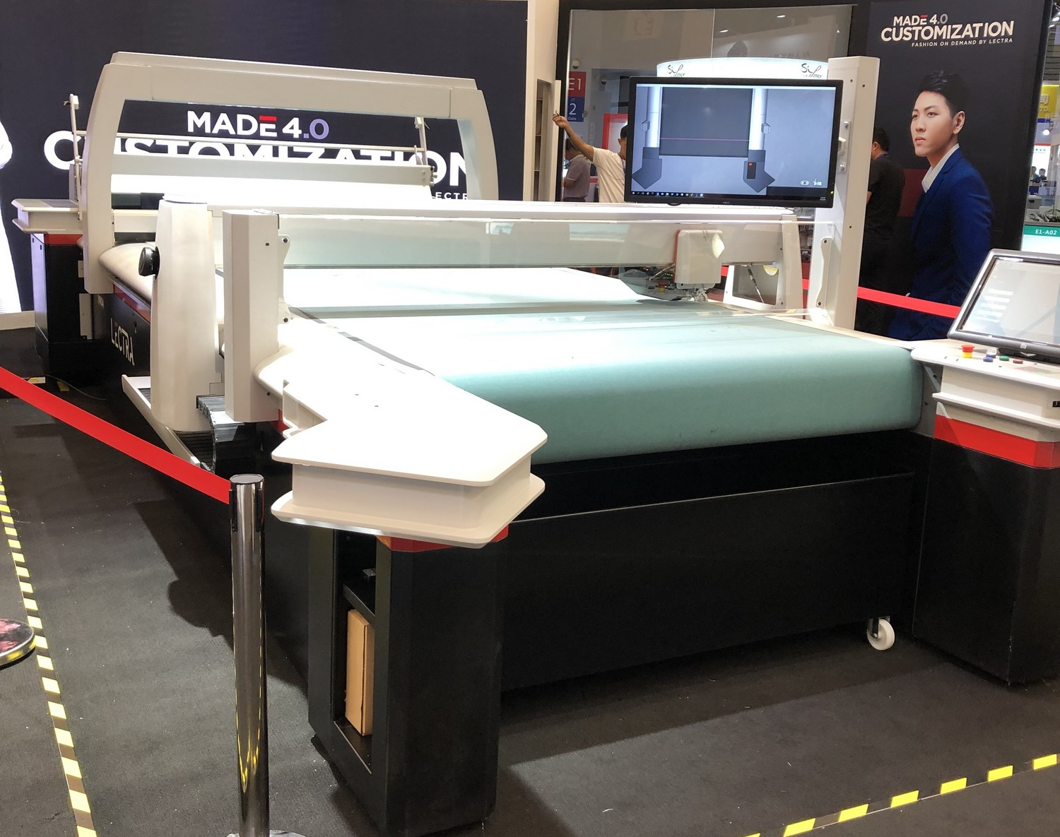
Leader mondial des solutions technologiques intégrées pour les entreprises utilisatrices de cuir ou textile

Slide 5

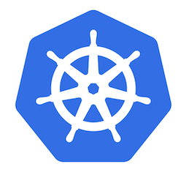






Et moi, je fais quoi chez ?

Slide 6
recrute !!
Je cherche un·e futur·e collègue dans l’équipe
Cloud Engineer #Ops #Cloud #K8s #InfraAsCode
Viens m’en parler après le talk
Et plein d’autres encore !!
GOTO www.lectra.com/fr/carrieres

Slide 7

Previously in Prometheus

Slide 8

Prometheus
Outil open source
Développé par SoundCloud en 2012
Intégré à la CNCF en mai 2016
Supervision via collecte de métrique
Langage (PromQL) permettant « requêter » sur ces métriques
Système d’alertes

Slide 9

L’architecture de Prometheus
Composant avec gestion native de Prom
Service Discovery
/metrics
Scraper
Rules & Alerts
Alert Manager
Exporter
/metrics
Stockage (SSD)
Composant tiers
Compact

Slide 10
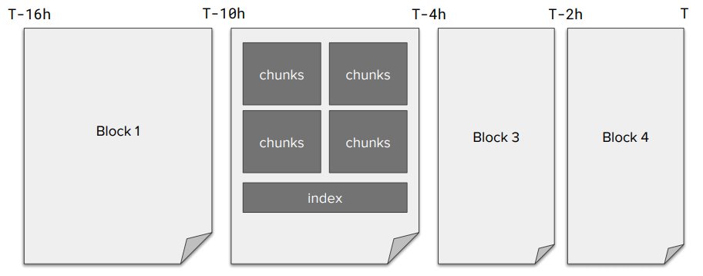
Le stockage des métriques dans Prometheus
https://promcon.io/2018-munich/slides/thanos-prometheus-at-scale.pdf

Slide 11
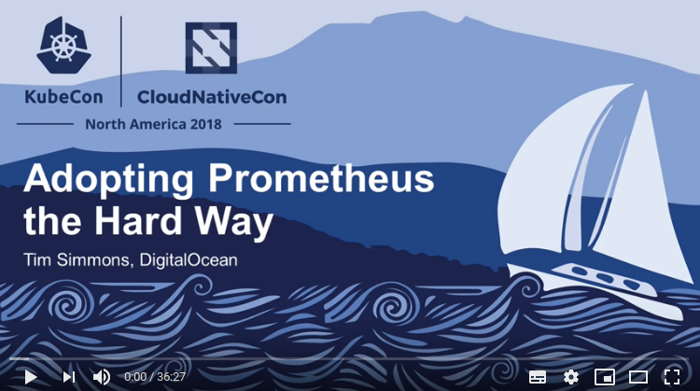
Performances (1/3)
Logiciel très performant, capable de
stocker des millions d’échantillons
requêter sur de nombreux échantillons/timeseries
Prometheus à l’échelle (pour de vrai) chez Digital Ocean
2 millions d’échantillons/s
200 millions de timeseries
⇒ ~200 serveurs Prometheus

Slide 12
Performances (2/3)
Dépendent grandement de la quantité de métriques stockées
Best practices Prometheus
Métriques stockées sur des disques locaux et de type SSD
Par défaut, 15 jours de rétention max
Possible d’étendre cette limite
mais « Prometheus n’est pas fait pour ça »

Slide 13
Performances (3/3)
Workaround 1a ⇒ grossir les disques tant qu’on peut
couteux
pas extensible à l’infini
au delà de 2-3 mois, ça commence à devenir compliqué
Workaround 1b ⇒ déporter vers du stockage distant
pas supporté par Prometheus
Devs farouchement opposés
https://prometheus.io/docs/prometheus/latest/storage/

Slide 14
Failure domains
On n’a pas tous les mêmes besoins que Digital Ocean (ouf!)
Pour autant, vous allez sûrement devoir gérer plusieurs
Dans les bonnes pratiques
1 serveur minimum par « Failure Domain »
1 Failure Domain = 1 datacenter (voire 1 cluster)
https://www.robustperception.io/scaling-and-federating-prometheus

Slide 15

Problème n°2 : Répartition manuelle
Plusieurs serveurs ⇒ plusieurs sources de données
Point « Captain Obvious » :
Il est déconseillé de stocker des métriques que vous souhaitez corréler sur des serveurs Prometheus différents

Slide 16

Workaround 2a : Agréger tout ça dans Grafana
HTTP
Cluster AKS US 2
Cluster AKS EU 1
https://blog.zwindler.fr/2018/12/18/jai-teste-pour-vous-aks-la-plateforme-kubernetes-managee-dazure/

Slide 17
Workaround 2b : la Fédération
Réponse des Devs Prometheus : Fédération
Prometheus « racine » collecte les données des « feuilles »
Attention à la charge sur le Prometheus « racine » !

Slide 18
Problème n°3 : SPOF !
Un seul serveur Prometheus ⬄ on a un SPOF
Réponse des Devs Prometheus : « easy, on double tout »
2 serveurs identiques par « failure domain »
⇒ toutes les cibles sont scrappées 2 fois (CPU ++)
⇒ 2 sources de données « théoriquement identiques »
https://prometheus.io/docs/introduction/faq/#can-prometheus-be-made-highly-available

Slide 19
Workaround 3a : Loadbalancer
Postulat : les données sont identiques
Si on met un loadbalancer L7 devant les
HA en cas de panne
Distribue la charge PromQL
FBI : Fausse Bonne Idée !
IRL ⇒ Les données ne sont pas identiques
(en cas de panne par exemple, on aura un « trou »)

Slide 20
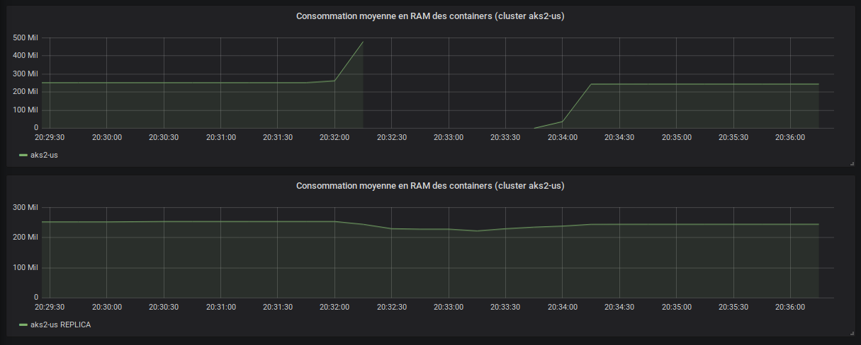
Workaround 3a : Loadbalancer

Slide 21
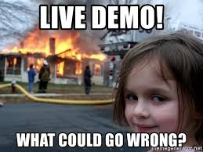
Workarond 3b : Tout dans Grafana BIS
On double toutes les sources de données dans Grafana !
On a déjà autant de graphes que de sources...
On en est plus à ça près !

Slide 22

Thanos vous veut du bien

Slide 23

Thanos
Outil open source
Développé par Improbable depuis nov. 2017
Intégré à la CNCF en août 2019 *
« Prometheus at scale »
100 % compatible avec Prometheus + écosystème
Rétention « infinie » (externalisation S3)
Corrélation de plusieurs Prometheus + gestion des replicas
Meilleure compaction
Downsampling
* https://improbable.io/blog/improbable-donates-thanos-to-cloud-native-computing-foundation

Slide 24
Principe de Thanos
Prometheus AKS 1 EU
Prometheus AKS 2 US
SSD
SSD
SSD
SSD
label : replica=1
label : replica=1
label : replica=2
label : replica=2

Slide 25
Principe de Thanos
HTTP
HTTP
Blob or S3
Prometheus AKS 1 EU
Prometheus AKS 2 US
Stockage (long terme)
SSD
SSD
SSD
SSD
label : replica=1
label : replica=1
label : replica=2
label : replica=2

Slide 26
Principe de Thanos
Storage Gateway
Lecture (long terme)
Blob or S3
Prometheus AKS 1 EU
Prometheus AKS 2 US
Stockage (long terme)
SSD
SSD
SSD
SSD
label : replica=1
label : replica=1
label : replica=2
label : replica=2

Slide 27
Principe de Thanos
Querier
Storage Gateway
HTTP
Store API (gRPC)
Lecture (long terme)
Blob or S3
Prometheus AKS 1 EU
Prometheus AKS 2 US
Stockage des blocks (long terme)
SSD
SSD
SSD
SSD
label : replica=1
label : replica=1
label : replica=2
label : replica=2

Slide 28

Thanos (en vrai)

Slide 29

Thanos = « Prometheus at scale » ?
100 % compatible avec Prometheus + écosystème
Rétention « infinie » (externalisation S3)
Corrélation de plusieurs Prometheus
Gestion centralisées de plusieurs DC
Gestion des replicas
Meilleure compaction
Downsampling

Slide 30
C’est déjà fini ?

Slide 31
On aurait pu en parler
Global compactor
Downsampling
Thanos Ruler (alerting centralisé multi sources)
Mettez à jour Prometheus en 2.13.0 (et Thanos en 0.8.1)
apporte de grandes améliorations CPU/RAM/latence pour Prometheus et Thanos
https://prometheus.io/blog/2019/10/10/remote-read-meets-streaming/

Slide 32


Slide 33

Des questions ?

